Slide 1
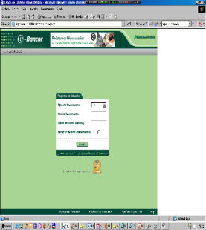

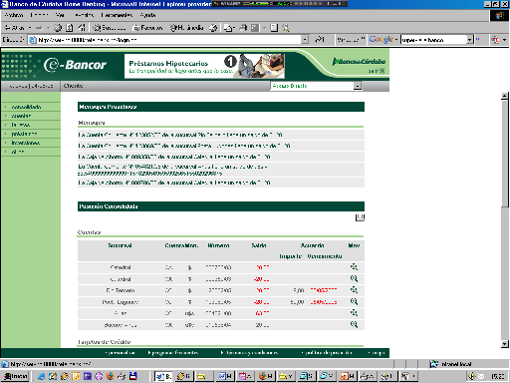
Flujo de una aplicación web
<form action=“servlet”>
<input datos..>
<submit>
servlet
Instanciar un bean
RequestDispatcher rd = req.getRequestDispatcher(url);
rd.forward(req,resp);
Paginas jsp (html)
cliente
Copyright ISIPE – Instituto de Servicios Informáticos para Empresas – Universidad Siglo 21 – Cualquier copia u otro uso debe ser autorizado expresamente por ISIPE UNIVERSIDAD SIGLO 21.

